Slide 1


মাল্টিমিডিয়া ক্লাসে সবাইকে স্বাগত

Slide 2
পরিচিতি
শিক্ষক পরিচিতি
মদিনা খাতুন
সহকারী শিক্ষক
লক্ষ্মীপুর দ্বিমুখী উচ্চ বিদ্যালয়
কুলিয়ারচর, কিশোরগঞ্জ।
পাঠ পরিচিতি
শ্রেণি : নবম-দশম
বিষয় : তথ্য ও যোগাযোগ প্রযুক্তি
অধ্যায় : দ্বিতীয়
সময় : ৫০ মিনিট।

Slide 3

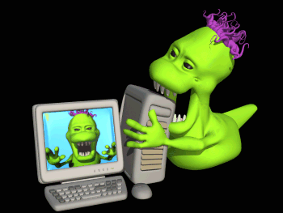

বলতে পার কিসের মাধ্যমে কম্পিউটার সংক্রমিত হয় ?
ভাইরাসকে প্রতিরোধের জন্য কী দরকার ?
নিচের ছবিটি দেখ এবং চিন্তা করে বল আমরা ছবিতে কী দেখতে পাচ্ছি?
এন্টিভাইরাস
ভাইরাসের মাধ্যমে
কম্পিউটার

Slide 4

আজকের পাঠ -------
কম্পিউটার ভাইরাস ও এন্টিভাইরাস

Slide 5
শিখনফল
এই পাঠ শেষে শিক্ষার্থীরা --------------------------------
ভাইরাস কী তা বলতে পারবে ;
ভাইরাস কীভাবে কম্পিউটারে প্রবেশ করে তা লিখতে পারবে ;
কম্পিউটার বা আইসিটি যন্ত্র ভাইরাস আক্রান্ত হওয়ার লক্ষণসমূহ লিখতে পারবে।

Slide 6
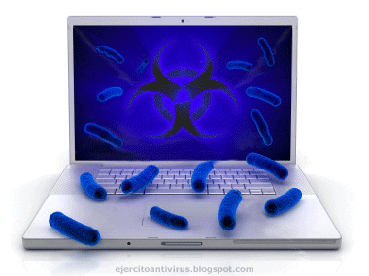
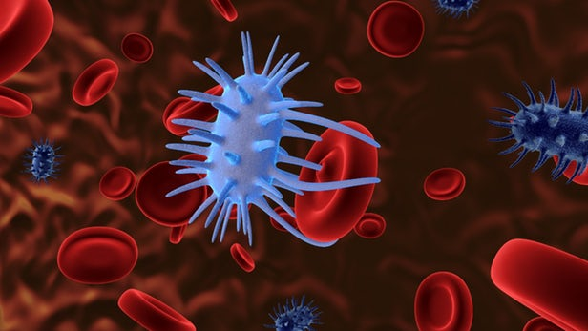
নিচের ছবি দুটি কিসের ?
কম্পিউটার ভাইরাস
প্রাণীদেহের ভাইরাস
VIRUS শব্দের পূর্ণরুপ Vtal Information Resources Under Siege যার অর্থ দাঁড়ায় গুরুত্বপূর্ণ তথ্যসমূহ দখলে নেওয়া বা ক্ষতি সাধন করা।
প্রাণীদেহে ভাইরাস আক্রমনের মতোই কম্পিউটার বা আইসিটি যন্ত্রেও ভাইরাস আক্রমন করে ক্ষতি সাধন করে থাকে।

Slide 7
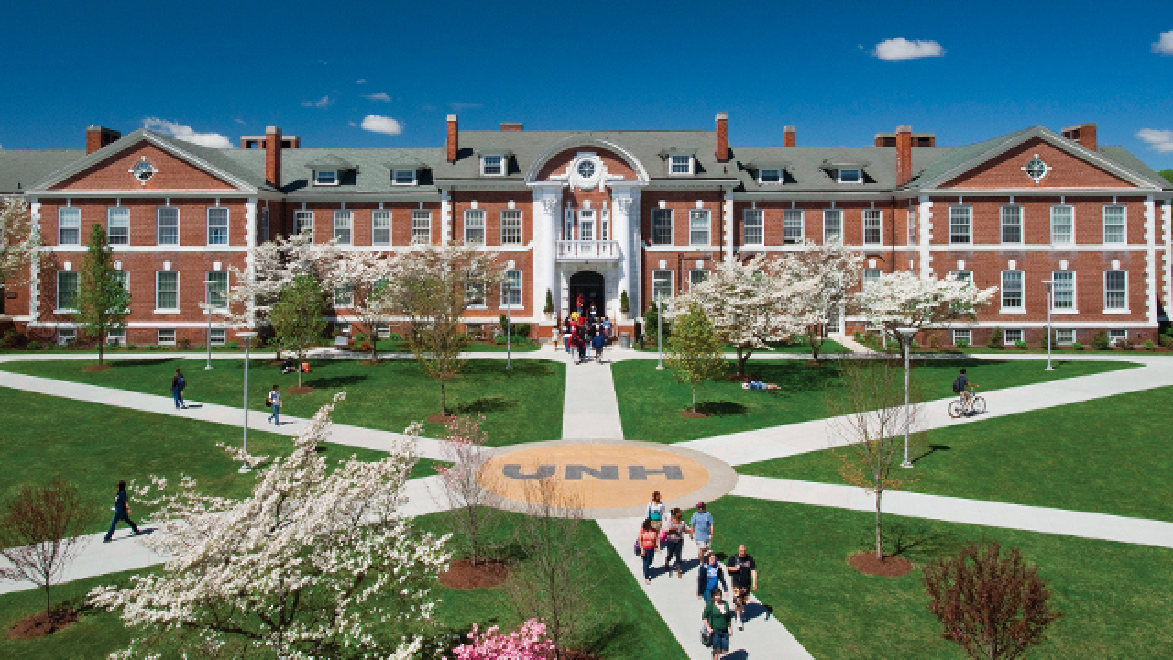
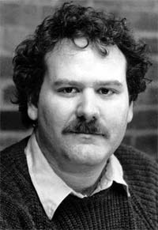
ইউনিভারসিটি অফ নিউ হ্যাভেন
অধ্যাপক ফ্রেড কোহেন
ভাইরাস হলো এক ধরনের সফটওয়্যার যা তথ্য ও উপাত্তকে আক্রমন করে এবং যার নিজের সংখ্যা বৃদ্ধির ক্ষমতা রয়েছে।
১৯৮০ সালে ভাইরাসের নামকরণ করেছেন ইউনিভারসিটি অফ নিউ হ্যাভেন এর প্রখ্যাত গবেষক অধ্যাপক ফ্রেড কোহেন

Slide 8
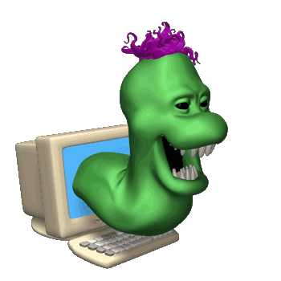
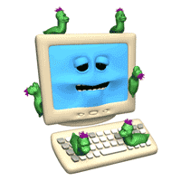
নিচের ছবিগুলোতে কী দেখতে পাচ্ছ ?
ভাইরাস কম্পিউটারে প্রবেশ করলে সাধারণত সংখ্যা বৃদ্ধি হতে থাকে ও বিভিন্ন তথ্য-উপাত্তকে আক্রমণ করে এবং এক পর্যায়ে গোটা কম্পিউটার বা আইসিটি যন্ত্রকে সংক্রমিত করে অচল করে দেয়।

Slide 9

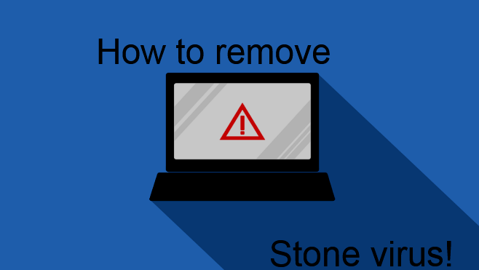
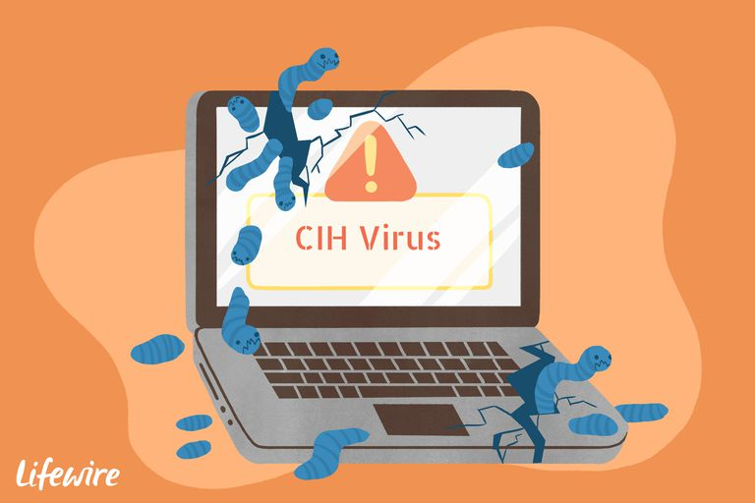
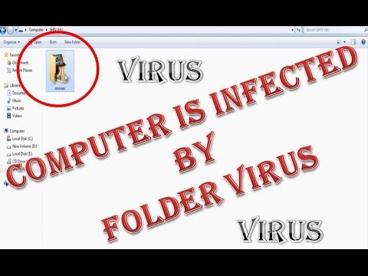

নিচের ছবিগুলোতে কী দেখতে পাচ্ছ ?

Slide 10

একক কাজ
VIRUS এর পূর্ণরুপ কী ?
ভাইরাস বলতে কী বুঝায় ?

Slide 11
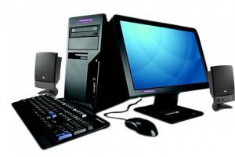


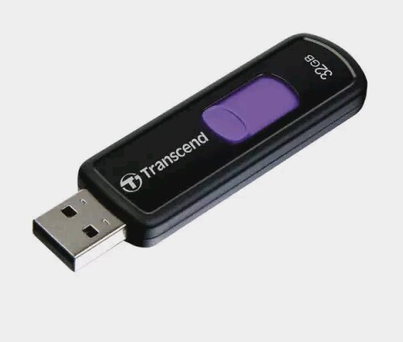
নিচের ছবিগুলোতে কী দেখতে পাচ্ছ ?
কোনোভাবে কম্পিউটার বা আইসিটি যন্ত্র ভাইরাসে সংক্রমিত হলে তা ক্রমে ক্রমে বিস্তার ঘটে। সিডি, পেনড্রাইভ কিংবা অন্য যেকোনোভাবে ভাইরাসযুক্ত একটি ফাইল ভাইরাসমুক্ত কম্পিউটার বা কোনো আইসিটি যন্ত্র ভাইরাসে আক্রান্ত হয়ে পড়ে। একই অবস্থা ঘটে কোনো ভাইরাস সংক্রমিত প্রোগ্রাম বা সফটওয়্যার চালালেও।

Slide 12

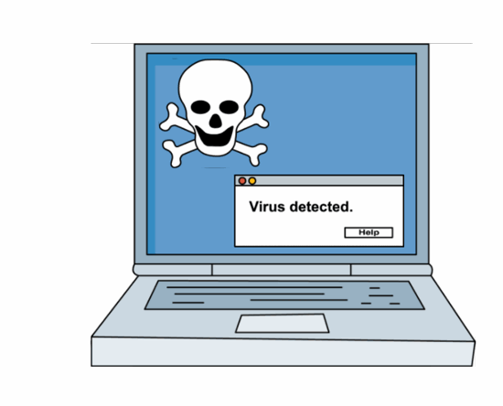
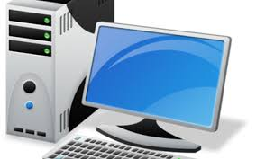
নিচের ছবিগুলোতে কী দেখতে পাচ্ছ ?
কোনো কোনো ভাইরাস তাৎক্ষণিকভাবে সকল প্রোগ্রাম ও ফাইলকে গ্রাস করে, আবার কোনো কোনো ভাইরাস শুধু নতুন প্রোগ্রাম ও ফাইলকেই আক্রান্ত করে।
মেমোরিতে স্থান দখলকারী ভাইরাস পরবর্তীতে অন্যান্য প্রোগ্রাম এবং ফাইলকেও আক্রমণ করে।

Slide 13

জোড়ায় কাজ
ভাইরাস কীভাবে কম্পিউটারে প্রবেশ করে সেই সম্পর্কে তিনটি বাক্য লিখ।

Slide 14
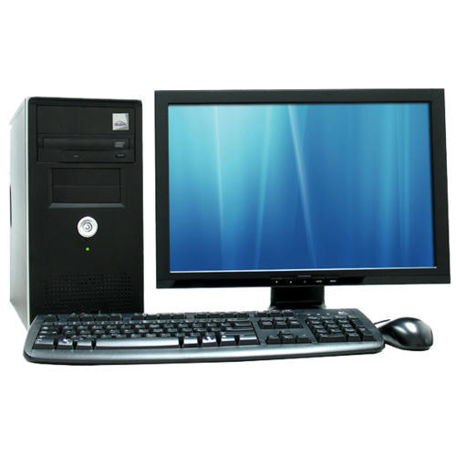
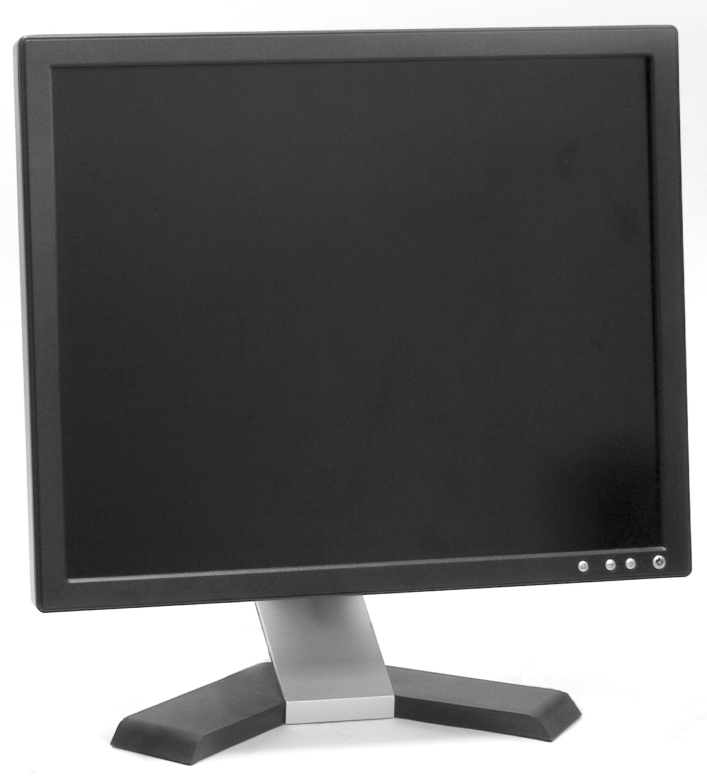
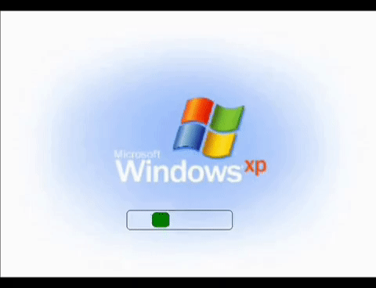

নিচের ছবিগুলোতে কী দেখতে পাচ্ছ ?
প্রোগ্রাম ও ফাইল Open করতে স্বাভাবিক সময়ের চেয়ে বেশি সময় লাগলে ;

Slide 15
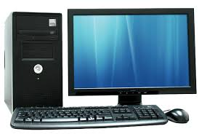
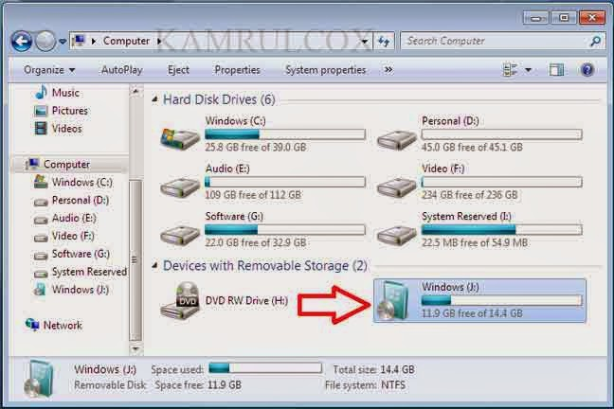
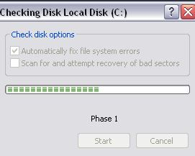
নিচের ছবিগুলোতে কী দেখতে পাচ্ছ ?
মেমোরি কম দেখাচ্ছে ফলে গতি কমে যাচ্ছে;

Slide 16
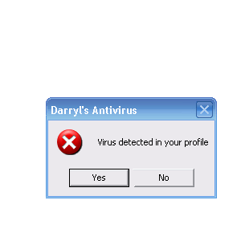

নিচের ছবিগুলোতে কী দেখতে পাচ্ছ ?
কম্পিউটার চালু অবস্থায় চলমান কাজের সাথে সংশ্লিষ্ট নয় এমন কিছু অপ্রত্যাশিত বার্তা প্রদর্শিত হলে;

Slide 17
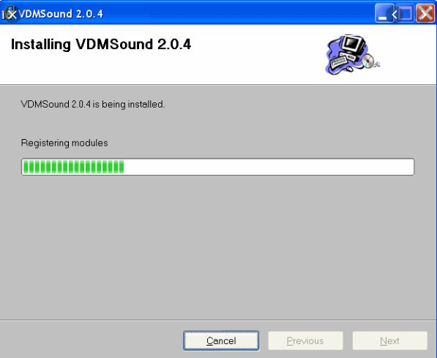
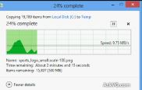
নিচের ছবিগুলোতে কী দেখতে পাচ্ছ ?
নতুন প্রোগ্রাম ইনস্টলের ক্ষেত্রে বেশি সময় লাগে;
চলমান কাজের ফাইলগুলো বেশি জায়গা দখল করে;

Slide 18

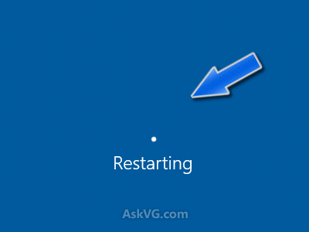
নিচের ছবিগুলোতে কী দেখতে পাচ্ছ ?
যন্ত্র চালু করার সময় চালু হতে হতে বন্ধ বা শাট ডাউন হয়ে যাচ্ছে কিংবা কাজ করতে করতে হঠাৎ বন্ধ হয়ে যাচ্ছে বা রিস্টার্ট হচ্ছে;

Slide 19
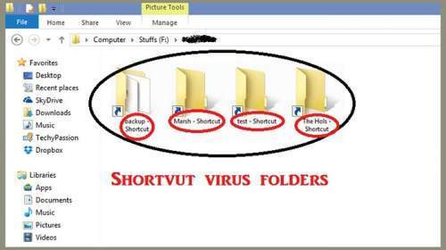
নিচের ছবিগুলোতে কী দেখতে পাচ্ছ ?
ফোল্ডারে বিদ্যমান ফাইলগুলোর নাম পরিবর্তন হয়ে যায় ।

Slide 20

দলগত কাজ
কম্পিউটার ভাইরাসের লক্ষণগুলো ব্যাখ্যা করে লেখ?

Slide 21
মূল্যায়ন
কে প্রথম ভাইরাসের নাম করণ করেন?
ভাইরাস কী?
VIRUS এর পূর্ণরূপ কী?
স্টোন, ভিয়েনা ও সিআইএইচ কিসের নাম?
কত সালে ভাইরাসের নামকরণ করা হয় ?

Slide 22

বাড়ির কাজ
কী কী সমস্যা দেখা দিলে বুঝবে তোমার আইসিটি যন্ত্রটি ভাইরাসে আক্রান্ত হয়েছে ? তোমার মতামত খাতায় লিখে আনবে।

Slide 23

আজকের ক্লাসে সবাইকে ধন্যবাদ

